Slide 1

NÁZEV: VY_52_INOVACE_24_FYZIKÁLNÍ VELIČINA
NÁZEV ŠKOLY: Základní škola a Mateřská škola Osoblaha, příspěvková organizace
AUTOR: Mgr. Milada Zetelová
TEMA: HMOTNOST
ČÍSLO PROJEKTU: CZ.1.07/1.4.00/21.0816
HMOTNOST - PROCVIČENÍ

Slide 2
Datum vytvoření projektu | květen 2011
Ročník | 6.
Popis prezentace | Žáci si procvičí učivo o hmotnosti, její značku, jednotky a měření .

Slide 3
HMOTNOST - PROCVIČENÍ

Slide 4
Hmotnost je fyzikální veličina protože
1. se pořád mění
2. protože ji můžeme změřit

Slide 5
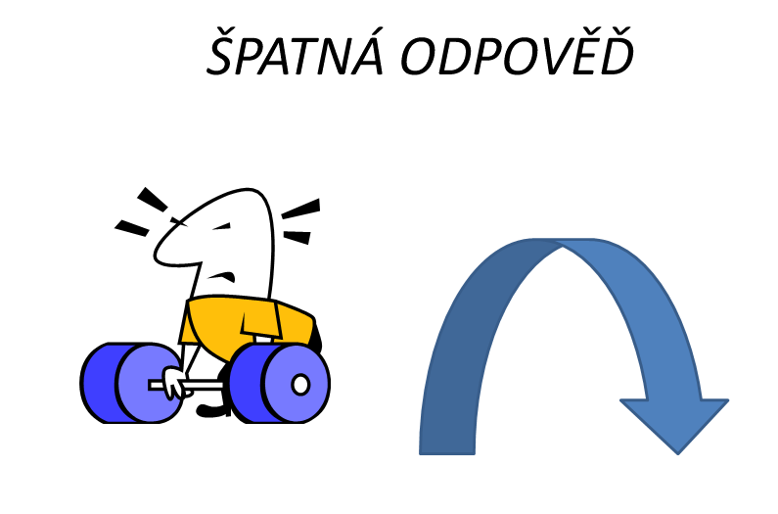

Slide 6
SPRÁVNÁ ODPOVĚĎ

Slide 7
značka hmotnosti je
1. m
2. h

Slide 9
SPRÁVNÁ ODPOVĚĎ

Slide 10
Vedlejší jednotky hmotnosti jsou
1. dg, mm, t, g, cg
2. dkg, q, mg, t, cg

Slide 12
SPRÁVNÁ ODPOVĚĎ

Slide 13
hmotnost měříme
1. metrem
2. váhou

Slide 15

SPRÁVNÁ ODPOVĚĎ

Slide 16
KONEC PREZENTACE
POUŽITÉ ZDROJE
Klipart MS Office 2010

